Slide 1
THYMIO WORKSHOP
2023

Slide 2

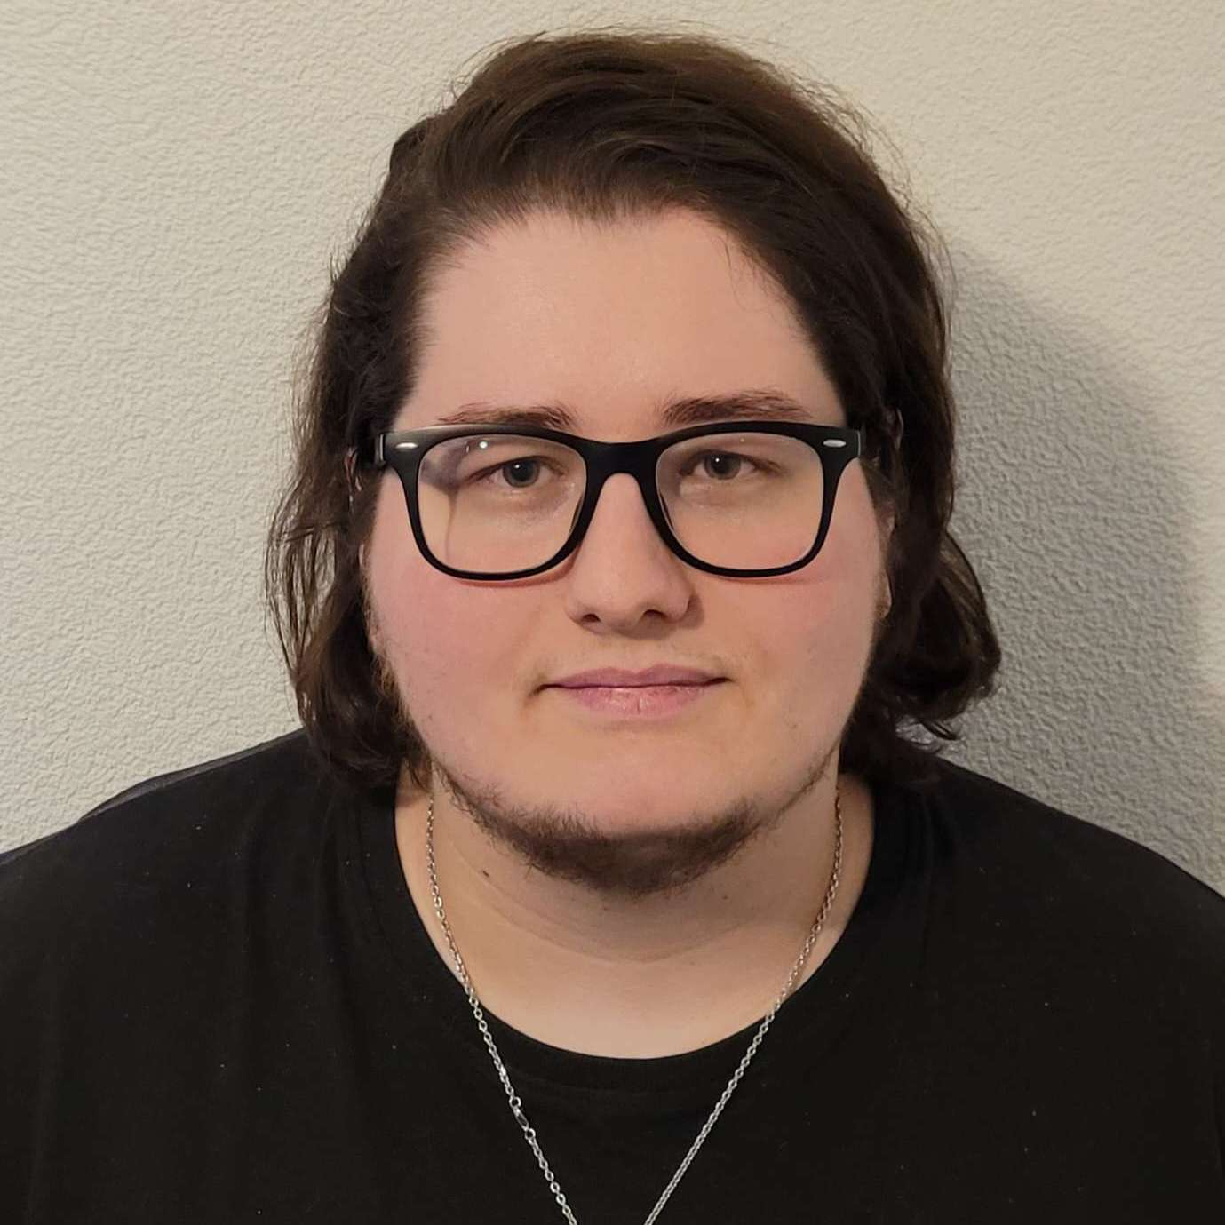
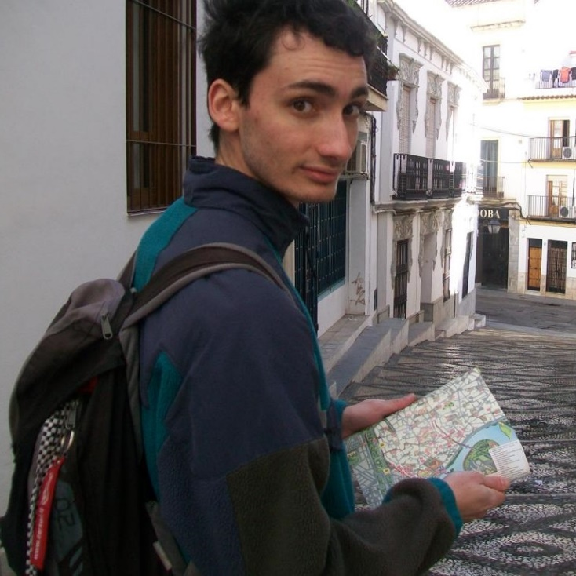
Matteo
sasha
Francesc
Intro
CHI SIAMO

Slide 3






Informatica @ USI
Bachelor Informatics Data Science (NEW)
Master Informatics Artificial Intelligence Computational Science Software and Data Engineering Management and Informatics Financial Technology and Computing
Dottorato Molte aree di ricerca Computational Science, Computer Systems, Geometric and Visual Computing, Information Systems Intelligent Systems, Programming Languages, Software Engineering, Theory and Algorithms
Programma di studi innovativo Apprendimento per progetti e lavoro di team
Pronti a lavorare nelle migliori aziende del mondo
Intro
Informatica all’usi

Slide 4
INTRO (corta, davvero)
Pratica
Intro
COSA FAREMO OGGI

Slide 5
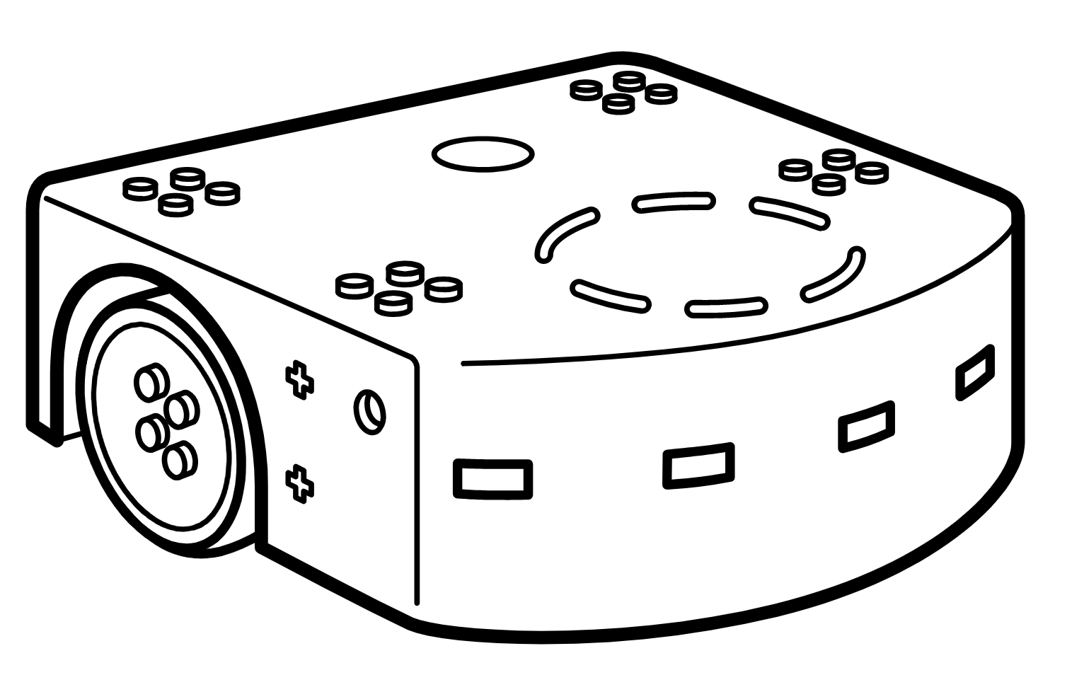
INTRO
COS’È UN THYMIO?

Slide 6

CAPACITà
TECNICHE
INTRO
CAPACITÀ

Slide 7
INTRO
capacità

Slide 8
9
SENSORI
DI PROSSIMITÀ (IR)
±10cm
INTRO
CAPACITÀ

Slide 9
5
PULSANTI
TOUCH
INTRO
CAPACITÀ

Slide 10
3
ASSI
ACCELEROMETRO
INTRO
CAPACITÀ

Slide 11
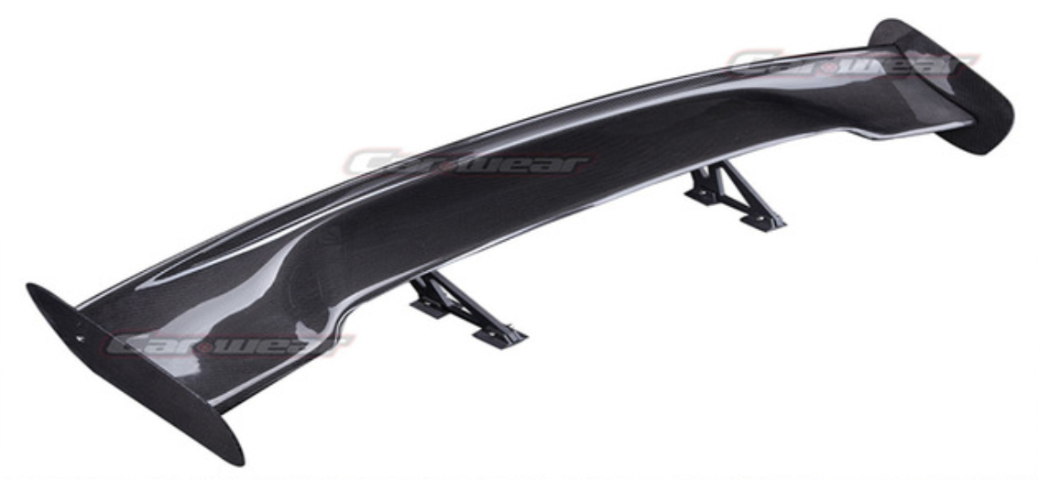
14
CM/S
VELOCITÀ MASSIMA
INTRO
CAPACITÀ

Slide 12
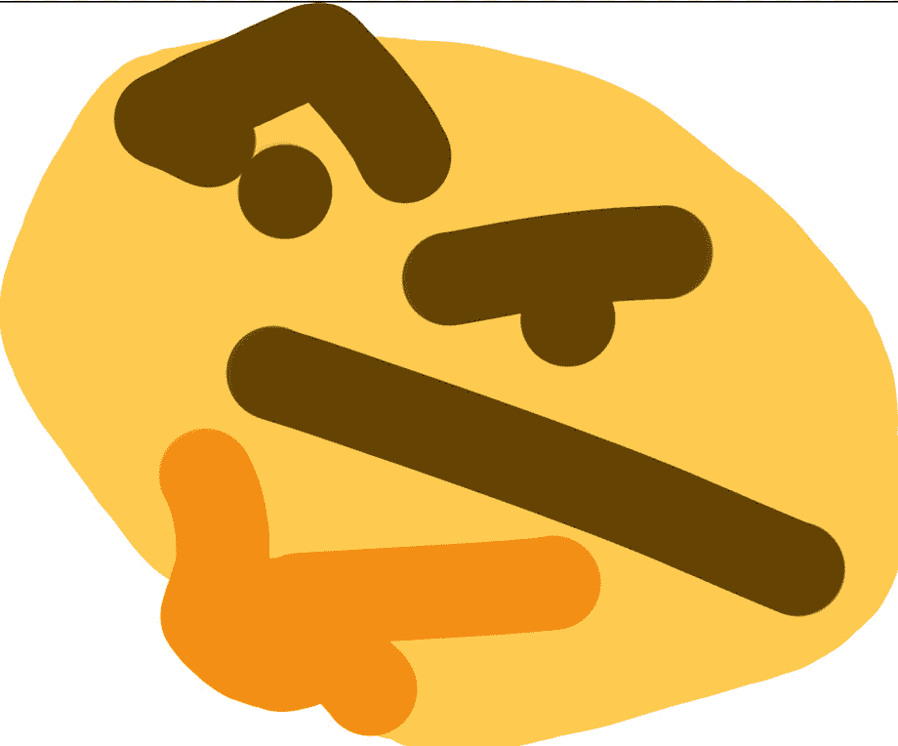
COSA SA FARE?
NOTHING
NULLA
NADA
INTRO
COSA SA FARE?

Slide 13
WE WANT YOU!
WE WANT YOU!
INTRO
COSA SA FARE?

Slide 14







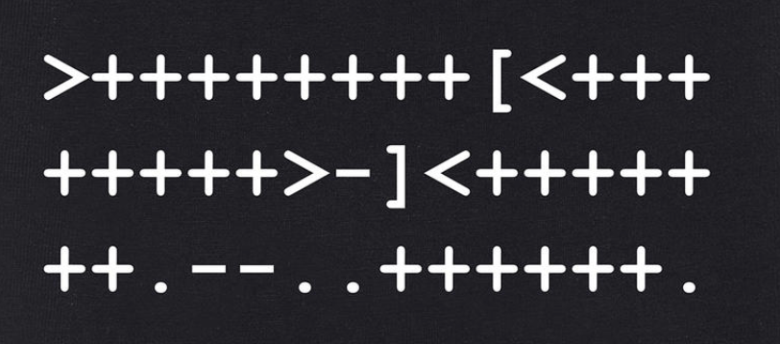
HTML
Linguaggio di markup
intro
EVENT DRIVEN PROGRAMMING

Slide 15
EVENTO
DECISIONE
EFFETTO 1
EFFETTO 2
EFFETTO n
intro
EVENT DRIVEN PROGRAMMING

Slide 16
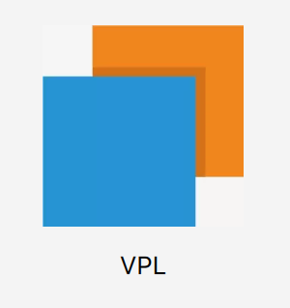
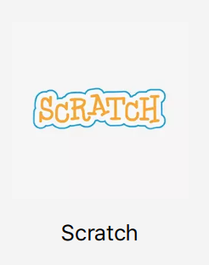

“Un Linguaggio di Programmazione Visuale (VPL) è un linguaggio che consente la programmazione tramite la manipolazione grafica degli elementi.”
intro
VISUAL PROGRAMMING

Slide 17
TUTTO CHIARO?
CI SONO DOMANDE?

Slide 18
Demo time
PRATICA
blockly
Notes:
Far vedere in live il programma mostrando I vari blocchi, come assemblarli e far partire il programma

Slide 19

CREIAMO un programma che faccia muovere il Nostro thymio!
ATTENZIONE!
I THYMIO NON SI FERMANO AUTOMATICAMENTE AI BORDI DEL TAVOLO!
PRATICA
blockly
Notes:
Soluzione: tasti fanno muovere avanti/indietro/sx/dx e tasto centrale lo ferma

Slide 20
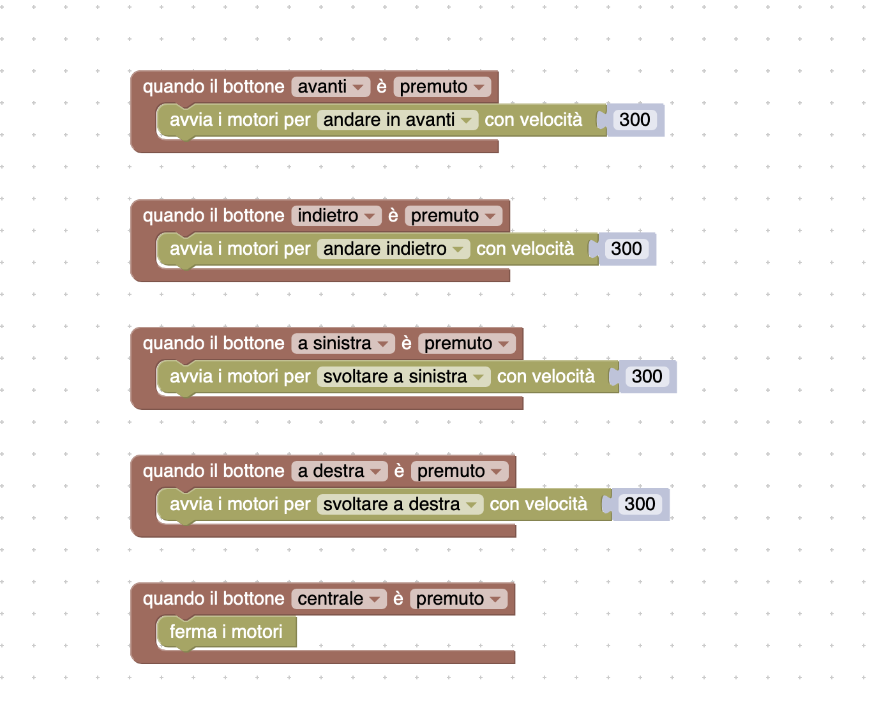
PRATICA
blockly

Slide 21
E se volessimo fare a meno di interagire DIRETTAMENTE coN thymio?
PRATICA
Blockly

Slide 22
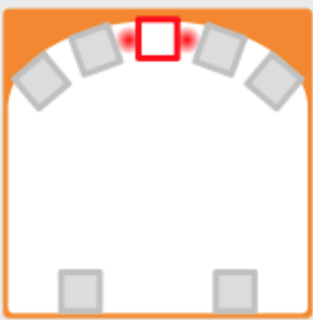
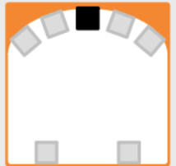
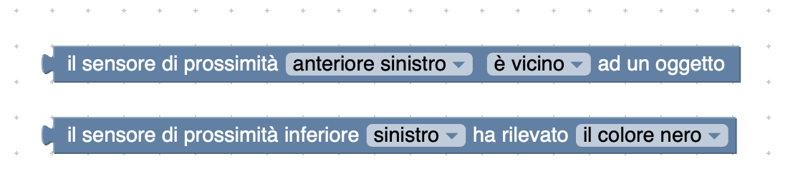
USIAMO I sensori!
PRATICA
Blockly

Slide 23
Proviamo a farci seguire dal thymio!
PRATICA
Blockly

Slide 24
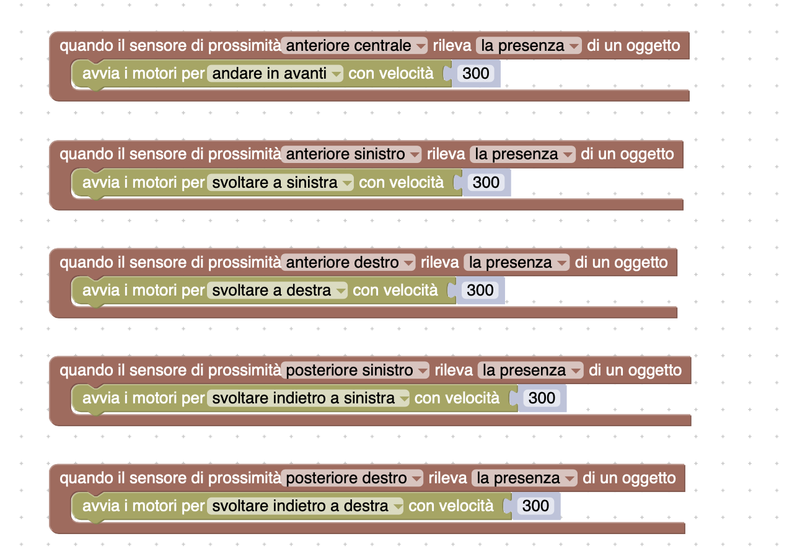
PRATICA
Blockly

Slide 25
COME FARE PER NON FAR CADERE I THYMIO DAL TAVOLO?
PRATICA
Blockly

Slide 26
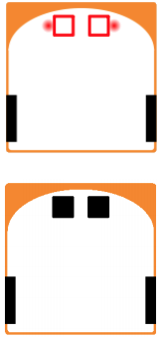
USANDO I SENSORI
DEL TERRENO
PRATICA
Blockly

Slide 27
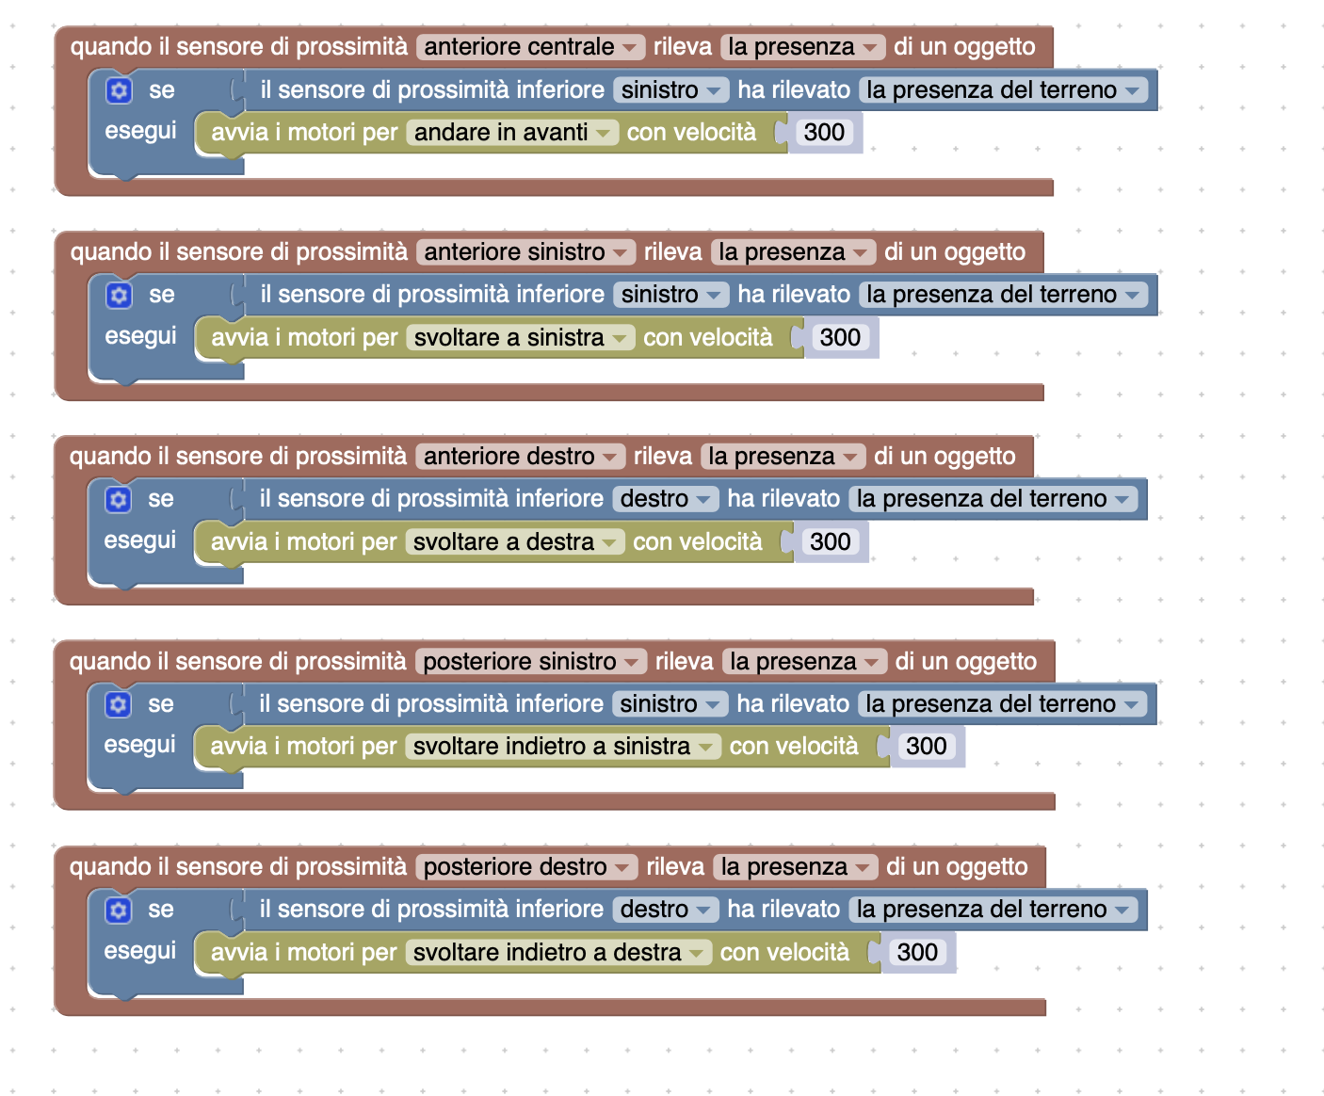
PRATICA
Blockly

Slide 28
I SENSORI INFERIORI MISURANO LA RIFLETTIVITÀ DEL TERRENO
PRATICA
Blockly

Slide 29
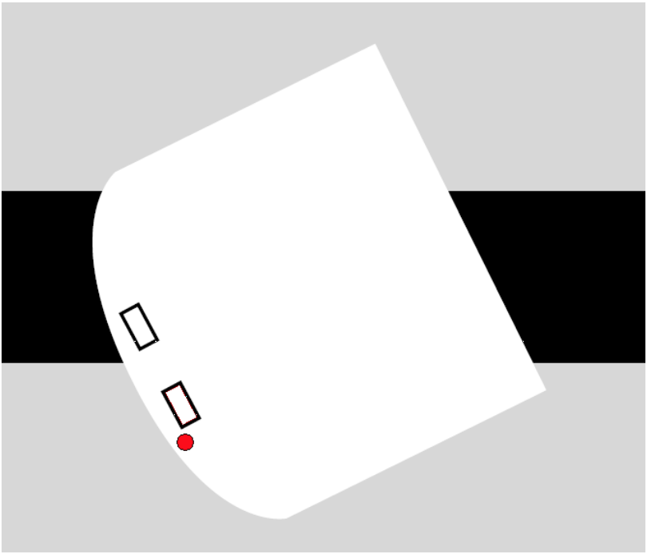
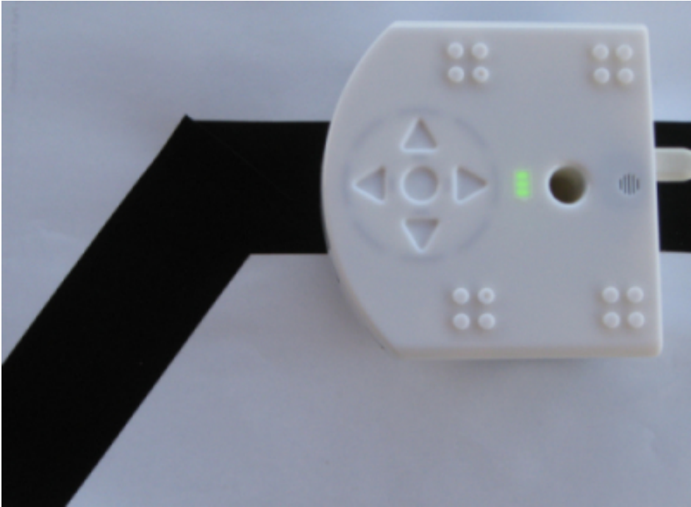
QUESTO CI PERMETTE DI CREARE “CIRCUITI” CON DEL NASTRO NON RIFLETTENTE!
PRATICA
Blockly

Slide 30
OBIETTIVO 1:
PROGRAMMARE IL PROPRIO THYMIO IN MODO CHE QUANDO RAGGIUNGA IL NASTRO, faccia UN giro e TORNi INDIETRO
PRATICA
Blockly

Slide 31
OBIETTIVO 2:
PROGRAMMARE IL PROPRIO THYMIO IN MODO CHE Segua il nastro
PRATICA
Blockly

Slide 32
PRATICA
Blockly

Slide 33
PRATICA
Blockly

Slide 34
Grazie per la vostra attenzione!
https://thymio.org
https://Inf.usi.ch
FINE

